Slide 1
Виды
социальных норм
Социальные отношения

Slide 8
Критерии для классификации социальных норм:
Групповые привычки
Вырабатываются малой группой: семьёй, дружеской компанией, производственной бригадой и т. п.
по масштабу;

Slide 9
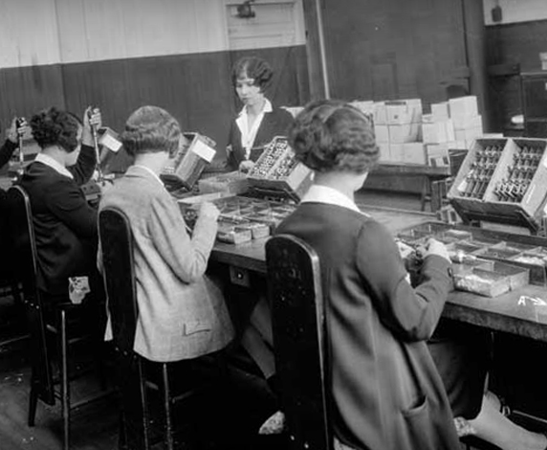
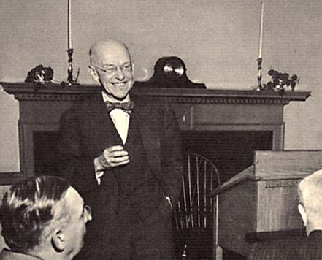
Элтон Мэйо
1880–1949 гг.
Избегай официальности в отношениях со «своими»!
Хоторнский эксперимент
Не общайся с начальством чаще, чем со «своими»!
Не говори начальству того, что может навредить «своим»!
Не делай больше, чем твои товарищи!

Slide 10
Элтон Мэйо
1880–1949 гг.
Хоторнский эксперимент

Slide 12
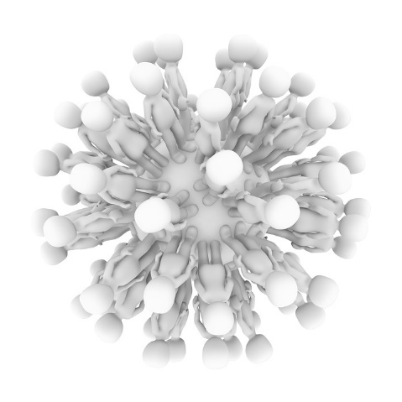
Критерии для классификации социальных норм:
Групповые привычки
Вырабатываются малой группой: семьёй, дружеской компанией, производственной бригадой и т. п.
по масштабу;
Общие правила
Действуют в больших группах или обществе в целом: обычаи, традиции, нравы, законы.

Slide 13
Привычка – хорошо усвоенное действие, в совершении которого человек испытывает постоянную потребность.
Критерии для классификации социальных норм:
по масштабу;
по жёсткости наказа-ния за нарушение;
Привычки

Slide 16
Нравы – обычаи, имеющие нравственное значение для той или иной социальной группы.
Критерии для классификации социальных норм:
по масштабу;
по жёсткости наказа-ния за нарушение;
Обычаи, традиции, нравы
Привычки

Slide 18
Закон – норма, установленная государством, выполнение которой поддерживается его принудительной силой.
Критерии для классификации социальных норм:
по масштабу;
по жёсткости наказа-ния за нарушение;
Законы
Обычаи, традиции, нравы
Привычки

Slide 21
Табу – строгий запрет на совершение какого-либо действия под угрозой сверхъестественного наказания.
Критерии для классификации социальных норм:
по масштабу;
Табу
по жёсткости наказа-ния за нарушение;
Законы
Обычаи, традиции, нравы
Привычки

Slide 22
Нельзя, потому что запрещено!

Slide 23
Нормы, которые сложились исторически
и вошли в привычки
Критерии для классификации социальных норм:
Обычаи, ритуалы, традиции, обряды, деловые обыкновения.
Нравственные нормы
по масштабу;
по жёсткости наказа-ния за нарушение;
Религиозные нормы
по способу создания и обеспечения действия;
Правовые нормы
Корпоративные нормы

Slide 24
Вспомните определения терминов!
Обычай – это…
Ритуал – это…
Традиция – это...
Обряд – это…

Slide 25
Деловые обыкновения – правила,
которые не прописаны как
обязательные, но считаются
общепринятыми в какой-либо
группе.

Slide 28
Нормы, которые сложились исторически
и вошли в привычки
Критерии для классификации социальных норм:
Обычаи, ритуалы, традиции, обряды, деловые обыкновения.
Нравственные нормы
по масштабу;
Складываются стихийно, в процессе развития общества, основаны на представлениях о добре и зле. Главным регулятором является совесть.
по жёсткости наказа-ния за нарушение;
Религиозные нормы
по способу создания и обеспечения действия;
Правовые нормы
Корпоративные нормы

Slide 30
Нормы, которые сложились исторически
и вошли в привычки
Критерии для классификации социальных норм:
Обычаи, ритуалы, традиции, обряды, деловые обыкновения.
Нравственные нормы
по масштабу;
Складываются стихийно, в процессе развития общества, основаны на представлениях о добре и зле. Главным регулятором является совесть.
по жёсткости наказа-ния за нарушение;
Религиозные нормы
Существуют в сознании верующих, могут быть закреплены в религиозных книгах.
по способу создания и обеспечения действия;
Правовые нормы
Корпоративные нормы

Slide 35
Коронация Елизаветы II, 1952 г.

Slide 36
Нормы, которые сложились исторически
и вошли в привычки
Критерии для классификации социальных норм:
Обычаи, ритуалы, традиции, обряды, деловые обыкновения.
Нравственные нормы
по масштабу;
Складываются стихийно, в процессе развития общества, основаны на представлениях о добре и зле. Главным регулятором является совесть.
по жёсткости наказа-ния за нарушение;
Религиозные нормы
Существуют в сознании верующих, могут быть закреплены в религиозных книгах.
по способу создания и обеспечения действия;
Правовые нормы
Принимаются (или санкционируются) и охраняются государством.
Корпоративные нормы

Slide 38
Джентльмены в клубе

Slide 39
ХХ съезд КПСС, 1956 г.

Slide 40
Нормы, которые сложились исторически
и вошли в привычки
Критерии для классификации социальных норм:
Обычаи, ритуалы, традиции, обряды, деловые обыкновения.
Нравственные нормы
по масштабу;
Складываются стихийно, в процессе развития общества, основаны на представлениях о добре и зле. Главным регулятором является совесть.
по жёсткости наказа-ния за нарушение;
Религиозные нормы
Существуют в сознании верующих, могут быть закреплены в религиозных книгах.
по способу создания и обеспечения действия;
Правовые нормы
Принимаются (или санкционируются) и охраняются государством.
Корпоративные нормы
Действуют в организованных сообществах.
Принимаются в установленном порядке и имеют письменную форму.

Slide 41
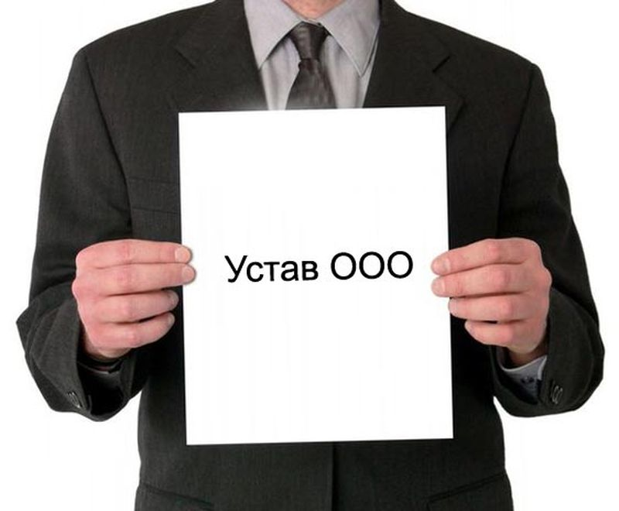

Slide 42
Экономические
Экологические
Критерии для классификации социальных норм:
по масштабу;
Политические
Семейные
по жёсткости наказа-ния за нарушение;
Социальные нормы
по способу создания и обеспечения действия;
И другие
Организационные
по содержанию.
Нормы культуры
Эстетические

Slide 50
По масштабу:
групповые; общие.
По жёсткости наказания за нарушение:
привычки; обычаи, традиции, нравы; законы; табу.
Виды
социальных норм
По способу создания и обеспечения действия:
нормы, которые сложились исторически и вошли в привычки; нравственные; религиозные; правовые; корпоративные.
По содержанию:
политические; экономические; семейные; экологические; нормы культуры и другие.
Notes:
Итоги. Идея такая: слева пишем основные темы, подсвечиваем текущую. Справа, последовательно через анимацию, раскрываем подробности каждого пункта.

